Slide 1


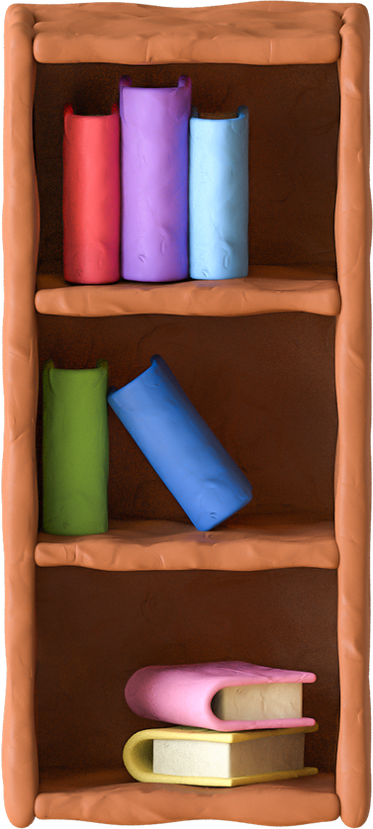
Продужени
боравак
ОШ "Павле Савић"

Slide 2
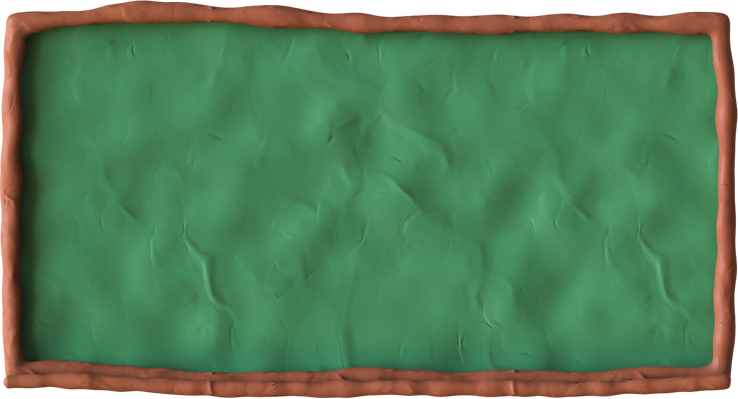

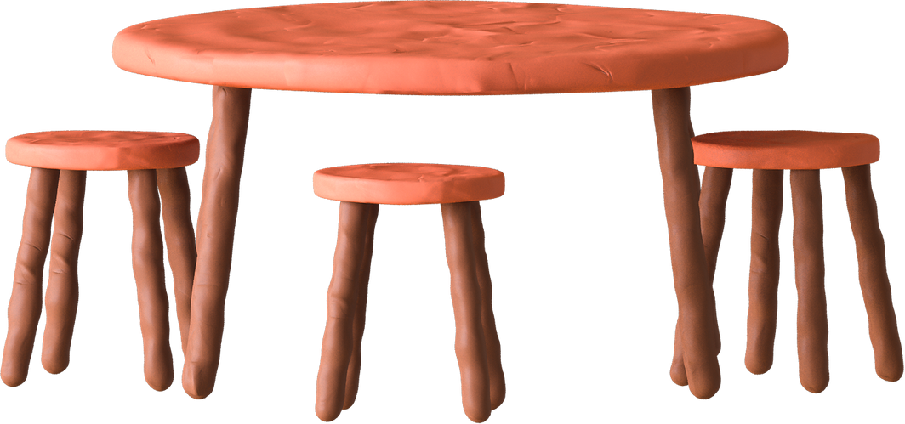
  О ПРОДУЖЕНОМ БОРАВКУ
Циљ боравка је провођење квалитетног и контролисаног времена ученика пре и после наставе.
Рад у продуженом боравку одвија се према предвиђеном плану и програму.
Намењен је ученицима млађих разреда основне школе.
Боравак је организован за I и II разред:
I разред - три васпитне групе
II разред - две васпитне групe

Slide 3


РАДНО ВРЕМЕ
ПРОДУЖЕНОГ БОРАВКА
07:00
17:00
КОНТАКТ ТЕЛЕФОНИ ЗА СВЕ ИНФОРМАЦИЈЕ:
I разред 060 04 66 730
II разред 060 04 66 731

Slide 4
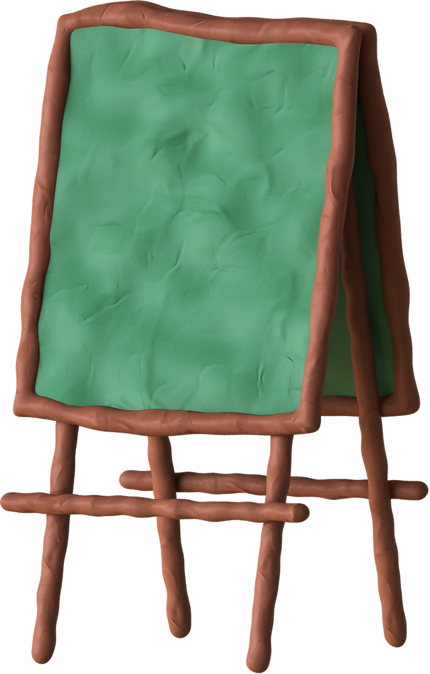


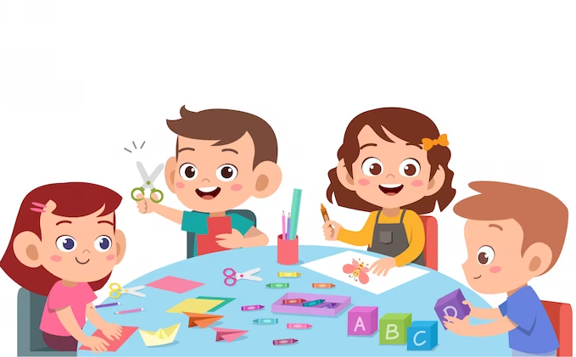



ОРГАНИЗАЦИЈА РАДА
САМОСТАЛАН РАД
СЛОБОДНЕ АКТИВНОСТИ
ПРОДУЖЕНИ
БОРАВАК
СЛОБОДНО ВРЕМЕ

Slide 5
ДНЕВНИ РАСПОРЕД АКТИВНОСТИ
ВРЕМЕ | АКТИВНОСТИ
07:00 – 08:15 | ПРИЈЕМ УЧЕНИКА У БОРАВАК И СЛОБОДНО ВРЕМЕ
08:20 – 08:40 | ДОРУЧАК
08:45 – 10:15 | СЛОБОДНЕ АКТИВНОСТИ – БОРАВАК НА ВАЗДУХУ
10:15 – 11:30 | САМОСТАЛАН РАД УЧЕНИКА
11:30 – 12:00 | РУЧАК I РАЗРЕД – УЧЕНИЦИ КОЈИ ИДУ ПОСЛЕ ПОДНЕ НА НАСТАВУ
12:00 – 12:30 | РУЧАК I РАЗРЕД – УЧЕНИЦИ КОЈИ СУ БИЛИ ПРЕ ПОДНЕ НА НАСТАВИ
12:30 – 13:00 | РУЧАК II РАЗРЕД
13:00 – 13:45 | СЛОБОДНО ВРЕМЕ – БОРАВАК НА ВАЗДУХУ
14:00 – 15:00 | САМОСТАЛАН РАД УЧЕНИКА
15:00 – 15:15 | УЖИНА I РАЗРЕД
15:15 – 15:30 | УЖИНА II РАЗРЕД
15:30 – 16:00 | ОДМОР
16:00 – 17:00 | СРЕЂИВАЊЕ БОРАВКА И СЛОБОДНО ВРЕМЕ

Slide 6
  ПОТРЕБАН ПРИБОР И МАТЕРИЈАЛ ЗА РАД
  Свеска А4 формата на квадратиће (на спољној страни корице написати: име и презиме, разред и одељење ученика)
  Блок за цртање формата А3
  Бели папири
  Папири у боји
  Лепак за папир х2
  Фломастери
  Маказе
  Додатни материјали (у складу са темом – јесен, зима, обележавање тематских дана итд.)
  * Сав прибор који ученици донесу остаје у боравку.

Slide 7
  ИСХРАНА У БОРАВКУ
Ручак је обавезан за све ученике боравка.
Доставу ручка спроводи кетеринг фирма ,,Лидо”.
Цена појединачног ручка износи 318,00 динара.
Ученик има могућност коришћења боравка:
  сваког радног дана
  када је пре подне на настави
  када је после подне на настави.

Slide 8
  ОДЈАВА РУЧКА
ДАН РАНИЈЕ ДО 11:00 ЧАСОВА
Порука:
  Име и презиме ученика
  Разред и одељење
  Датум када ученик не руча
I РАЗРЕД 060 04 66 730
II РАЗРЕД 060 04 66 731
- Обавезно преузимање уплатница до 5. у месецу.
- Понедељком је истакнут недељни јеловник на огласној табли боравка.

Slide 9
  ПРАВИЛА ПОНАШАЊА
Родитељ улази на главни улаз (улаз где улазе ученици од 5. до 8. разреда) јавља се дежурном лицу (теткици или обезбеђењу) одакле они преузимају дете и одводе га до боравка. При доласку по дете, родитељ се јавља дежурном лицу и чека дете у холу код обезбеђења док дежурни не доведе дете. Родитељ не улази у просторије школског боравка.
У периоду привикавања када ученици долазе у боравак са наставе, њихове учитељице их доводе до боравка, а када одлазе на наставу из боравка их воде учитељице продуженог боравка.

Slide 10
  ПРАВИЛА ПОНАШАЊА
У случају да дете само одлази кући или да брат/сестра који су малолетни долазе по дете потребно је приложити писмену сагласност која ће садржати време одласка и бити оверена Вашим потписом.
Ученик је у обавези да поштује правила понашања, тако да својим понашањем не омета рад групе. Уколико учитељице и педагошко-психолошка служба процене да се због недоличног понашања ученика предвиђене активности не могу адекватно реализовати, ученик ће одлуком директора бити искључен из боравка.

Slide 11

СВИМ УЧЕНИЦИМА И ЊИХОВИМ РОДИТЕЉИМА ЖЕЛИМО УСПЕШАН ПОЧЕТАК НОВЕ ШКОЛСКЕ ГОДИНЕ.

